Slide 1
Дев’яте грудня
Класна робота
Обставина.
Види обставин за значенням

Slide 2
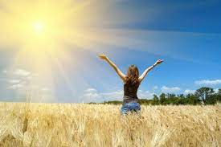
Виразно прочитайте речення, опустивши виділені слова.
На що вказують ці слова?
Палаюче сонце висить над степом. Було, незважаючи на таку рань, душно як улітку. За лісом широкі поля поволі й лагідно спускалися вниз.
(За творами М. Коцюбинського)

Slide 3
Виражає характеристику чи ознаку дії
ПИТАННЯ
Як? Де? Куди? Для чого? Чому?
За якої умови?
ВИРАЖАЄТЬСЯ
Іменником,
Прислівником,
Інфінітивом
Дієприслівником
фразеологізмом
ОБСТАВИНА
Способу дії
Міри й ступеня
місця
часу
умови
мети
причини

Slide 4
Обставина – це другорядний член речення, який указує на місце, час, спосіб дії, мету, умову, причину дії і відповідає на питання де? куди? як? для чого? тощо.

Slide 5
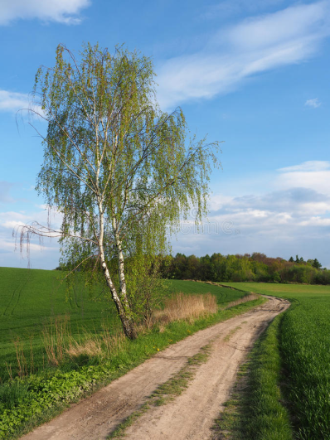
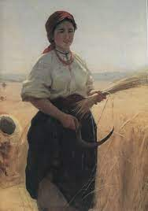
Берізка вибігла з гайка, спинилась при дорозі. (М. Гірник)
2 . У поле вийшла жниця в надвечір'я, нажала перший сніп на свіжий хліб.
(Д. Ткач)

Slide 6
Берізка вибігла з гайка, спинилась при дорозі.
(М. Гірник)
3. У поле вийшла жниця в надвечір'я, нажала перший сніп на свіжий хліб.
(Д. Ткач)

Slide 7
Обставина виражається:
прислівниками: Завертає путь (куди?) угору.
дієприслівниками: Я йшов (як?) сумуючи.
іменниками: Тут берег вигнувся (як?) в підкову.
інфінітивом: Кличе мати(куди?)вечеряти.
словосполученнями: Школярі йшли (як?) по два в колоні.
фразеологізмами: Микола прокидається (коли?) до перших півнів.

Slide 8
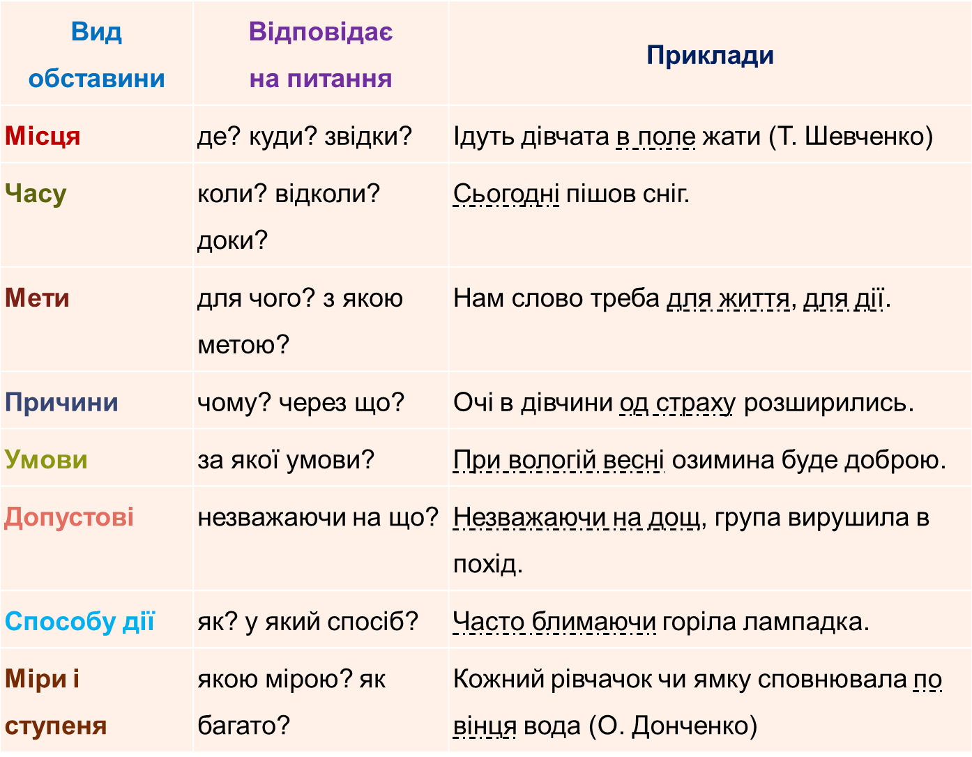

Slide 9
Практичні завдання
Спишіть речення, уставляючи на місці пропуску обставини з довідки
1. Упала паморозь на сливи, тумани бродять … (М.Овдієнко).
2. А … дощ січе, в шибки стукає тонко (Д. Обухов).
… скрипів і осипався клен (Л. Костенко).
Тільки голе гілля й мертве листя … шелестить під ногами востаннє. (В. Сосюра)
Ходить ніч така стривожена … темних і густих (В.Корж).
ДОВІДКА. По ярах, в травах, за вікнами, вночі, в саду.

Slide 10
Практичні завдання
Перепишіть прислів’я, на місці крапок уписуючи дібрані з довідки антоніми.
Підкресліть всі члени речення
Хто влітку час гайнує, той … голодує
Він спершу їде, а … запрягає.
Запряг прямо, поїхав … .
Звикай до роботи змолоду, то … не знатимеш голоду.
Ворона в гості літає, то ніколи … не буває.
Жито годує всіх, а пшениця … .
Краще один день прожити соколом, ніж усе життя … .
ДОВІДКА. Вдома, потім, на старість, узимку, на вибір, криво, вороною

Slide 11
Практичні завдання
Перепишіть, підкресліть усі члени речення. Визначте види обставин за значенням. Визначте поширені обставини.
Удосвіта хвилі дніпровські барвінком цвітуть (Є.Гуцало).
Горить над степами вишнева зоря України (П.Перебийніс).
Прийду на сповідь до Дніпра, схилюся над водою (М. Луків)
Серденьком б’ється джерельце цілюще, з ним розмовляю один на один ( М. Осадчий).
Вогняним їжаком, сердито настовбурчивши золоту щетину, сідало сонце (С, Васильченко).

Slide 12
Практичні завдання
Визначіть вид обставини ( за значенням)
Тече вода з-під явора, яром на долину (Т. Шевченко).
2. В понеділок вранці щось дуже рано засвітилось у Хомишиній хаті (І. Нечуй-Левицький).
3. Виходить з дому Гриць Комар гуляти після школи. (М. Пригара)
4. Листя з суму жовтіє, а деяке з туги кривиться. (Остап Вишня).
5. Весело проходить свято при щасті, при достатках, а коли горе на душу налягло, коли туга за серце кусає — тоді свято не в свято. (Панас Мирний);
6. Усупереч хворобі хлопець продовжував навчання
7. Маю я святе синівське право з матір’ю побуть насамоті (В.Симоненко).
8. У хаті ще більше потемніло (Панас Мирний).

Slide 13
Вид обставини | Відповідає на питання | Приклади
Місця | де? куди? звідки? | Ідуть дівчата в поле жати (Т. Шевченко)
Часу | коли? відколи? доки? | Сьогодні пішов сніг.
Мети | для чого? з якою метою? | Нам слово треба для життя, для дії.
Причини | чому? через що? | Очі в дівчини од страху розширились.
Умови | за якої умови? | При вологій весні озимина буде доброю.
Допусту | незважаючи на що? | Незважаючи на дощ, група вирушила в похід.
Способу дії | як? у який спосіб? | Часто блимаючи горіла лампадка.
Міри і ступеня | якою мірою? як багато? | Кожний рівчачок чи ямку сповнювала по вінця вода (О. Донченко)

